Slide 1




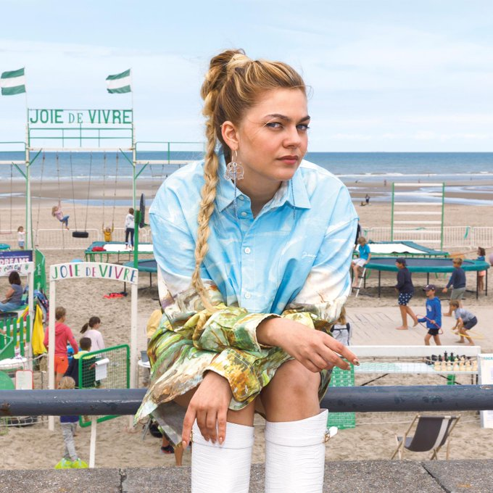




Slide 2

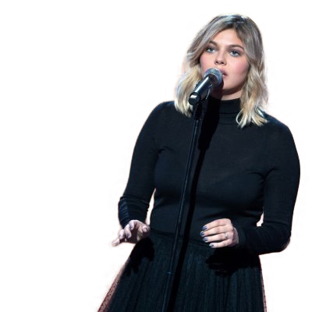
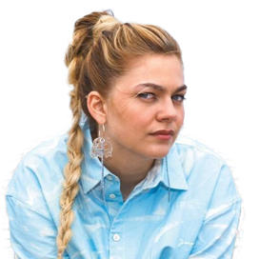
01. Intro
02. Songes
03. Donne-moi ton co3ur
04. Poésie indécise
05. Pleure
06. 1nterlude
07. 3919
08. Peut-être
09. J'peux pas
10. Love
11. Sans ta voix
12. Interlud3
13. Désolée
14. Toute ma vie (avec Soolking)
15. Aimer à mort
16. À l'autre
17. Mademoiselle tout le monde
18. Ta peau
19. Donne-moi ton coeur

Slide 3
















































